Slide 1
이름 : 진경빈
github : https://github.com/skjin20800/JSP_Exam.git

Slide 2
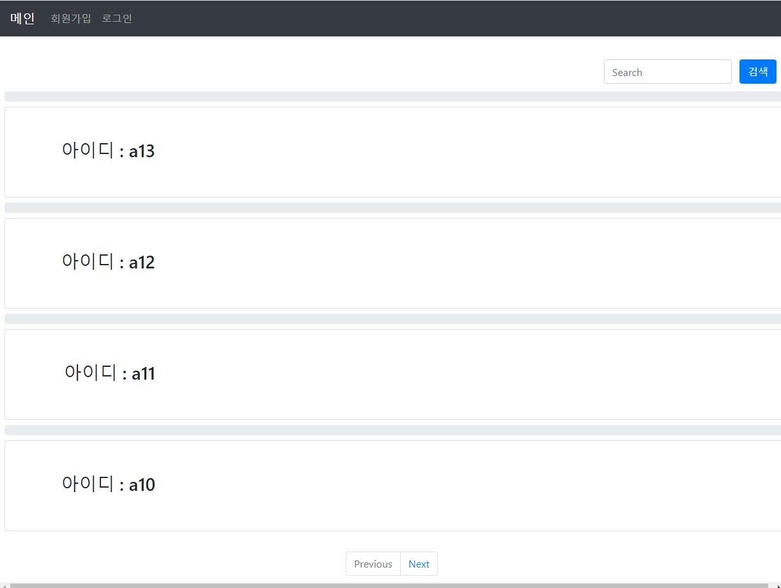
메인 페이지

Slide 3
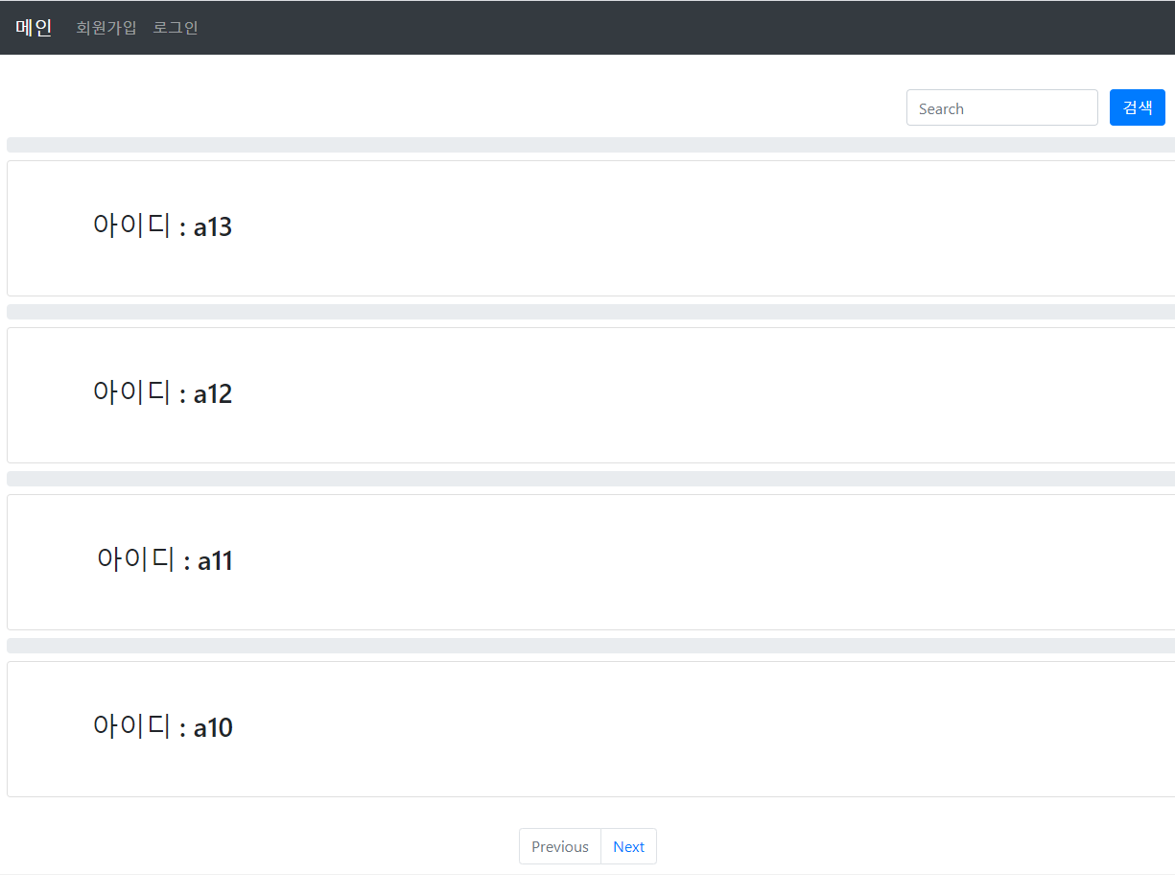
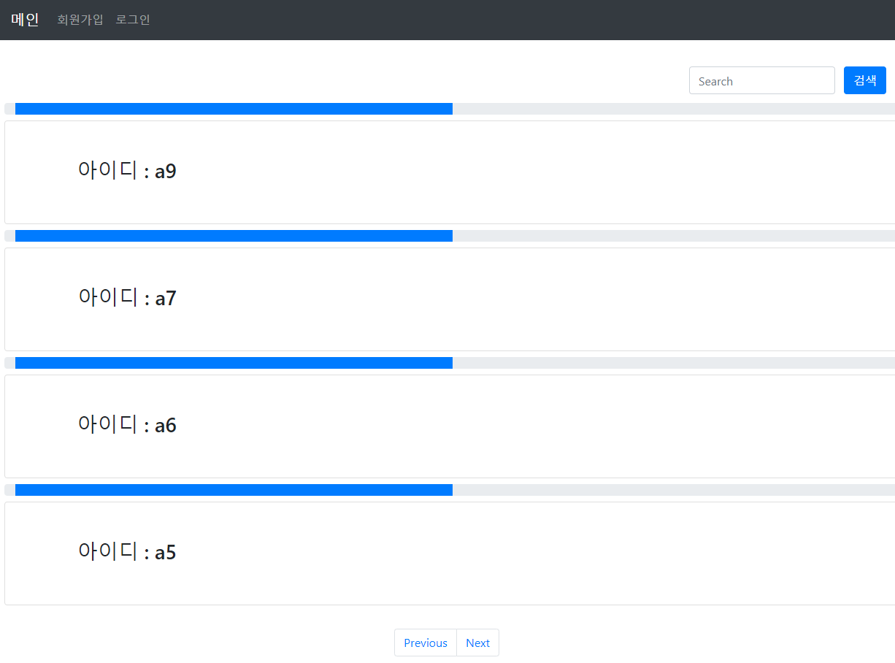
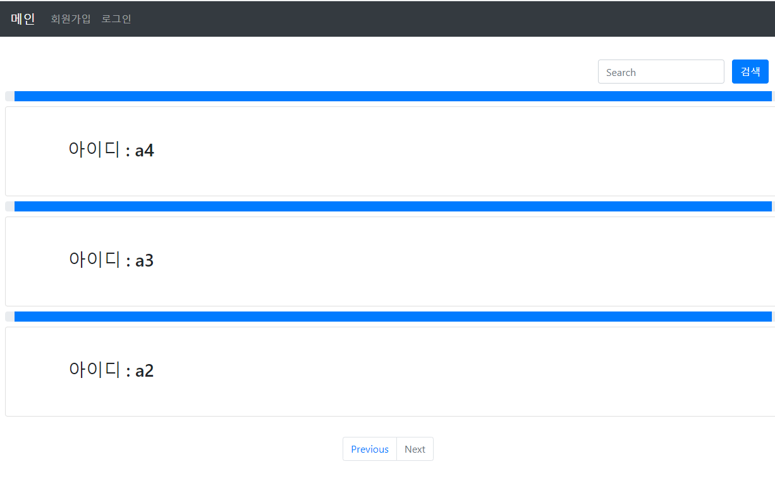
페이징 기능

Slide 4
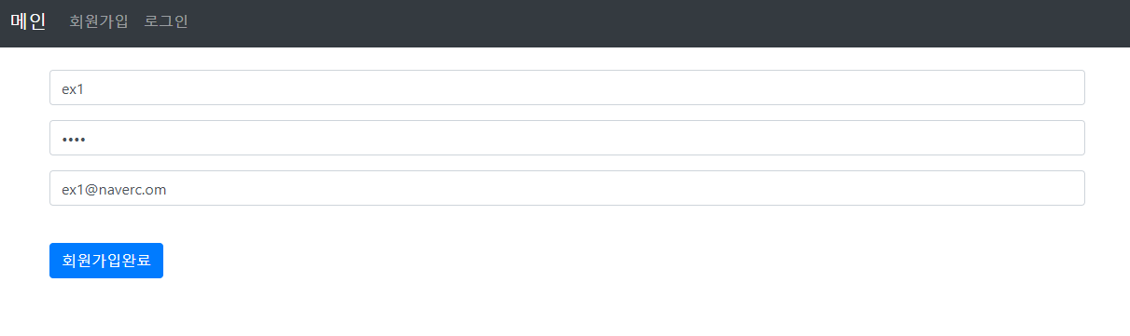
회원가입

Slide 5
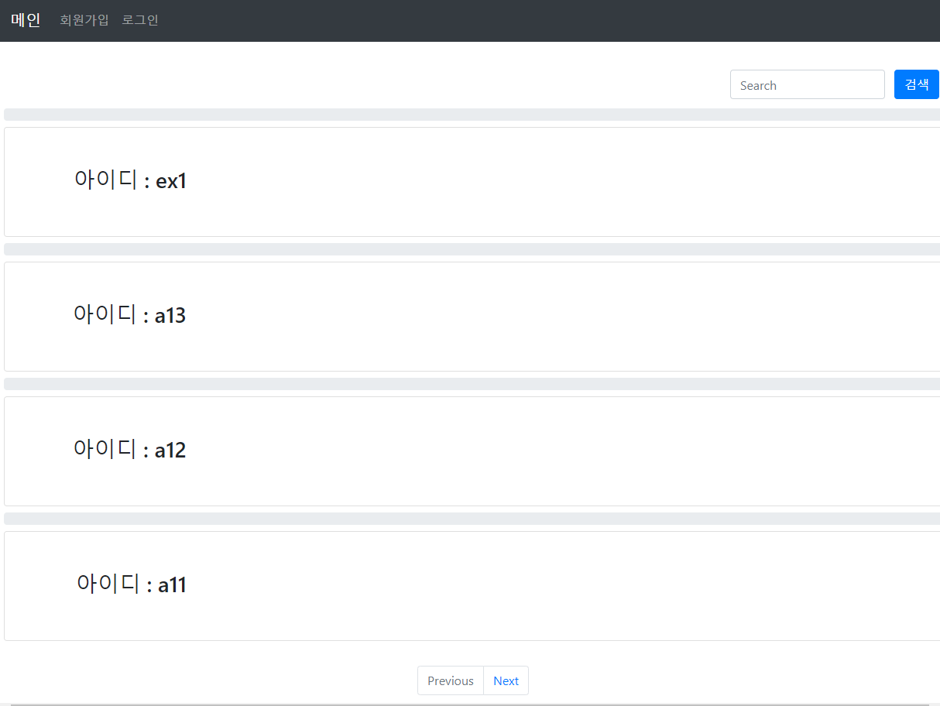
적용모습

Slide 6
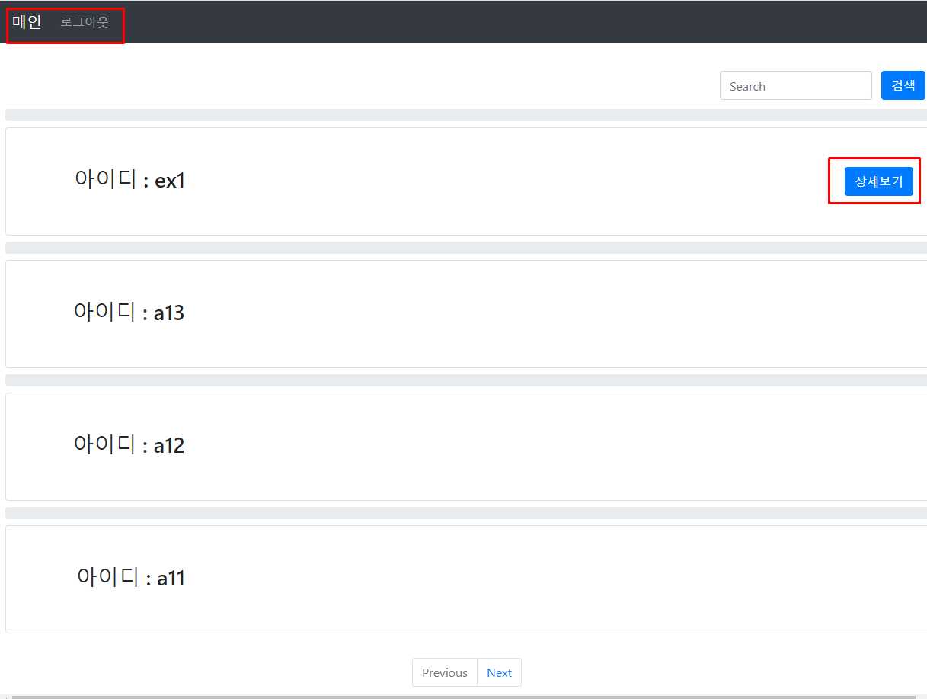
ex1 로그인
로그인한 사용자만 정보 확인
상세보기 버튼 활성화

Slide 7
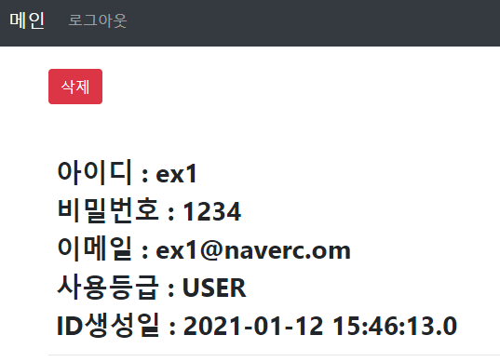
상세보기
세션id와 게시글 작성자가 같을때 삭제버튼활성화

Slide 8
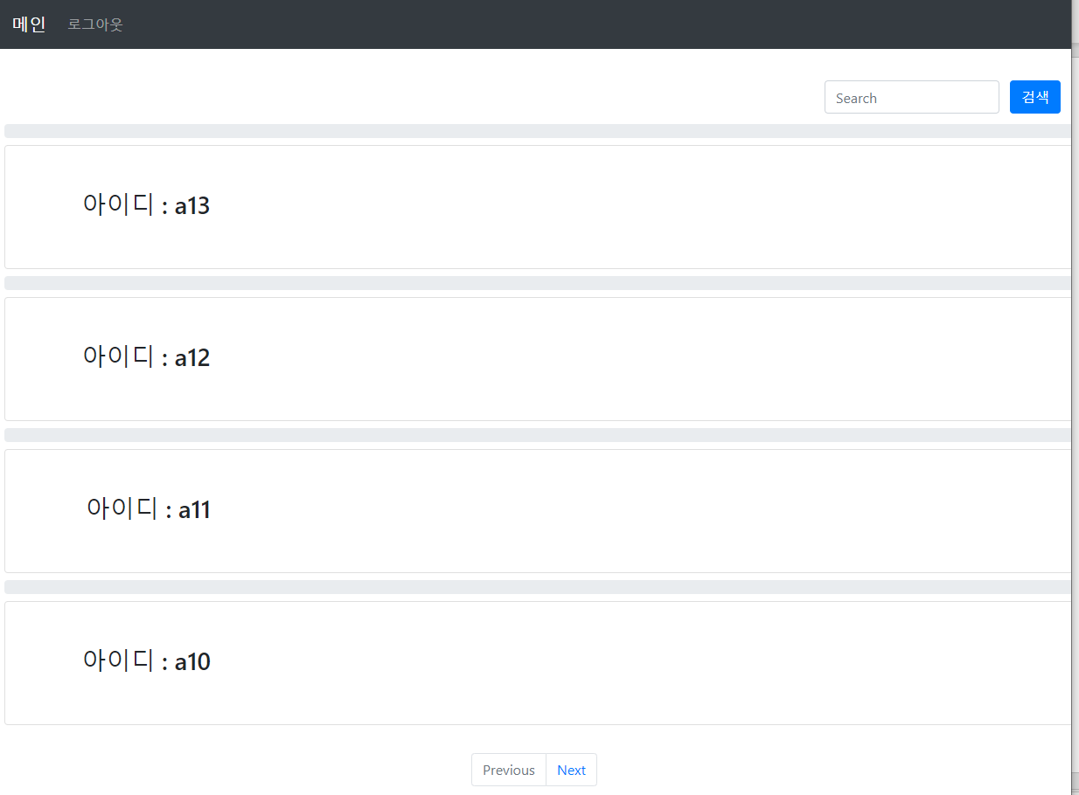
ex1 삭제

Slide 9
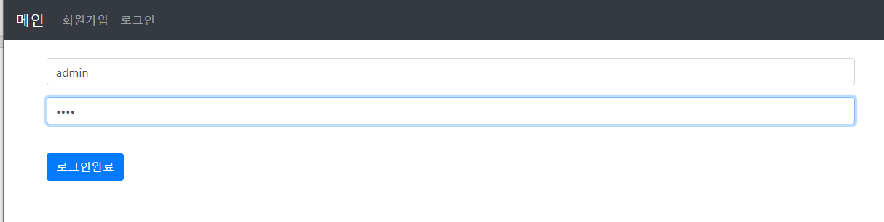
관리자 로그인

Slide 10
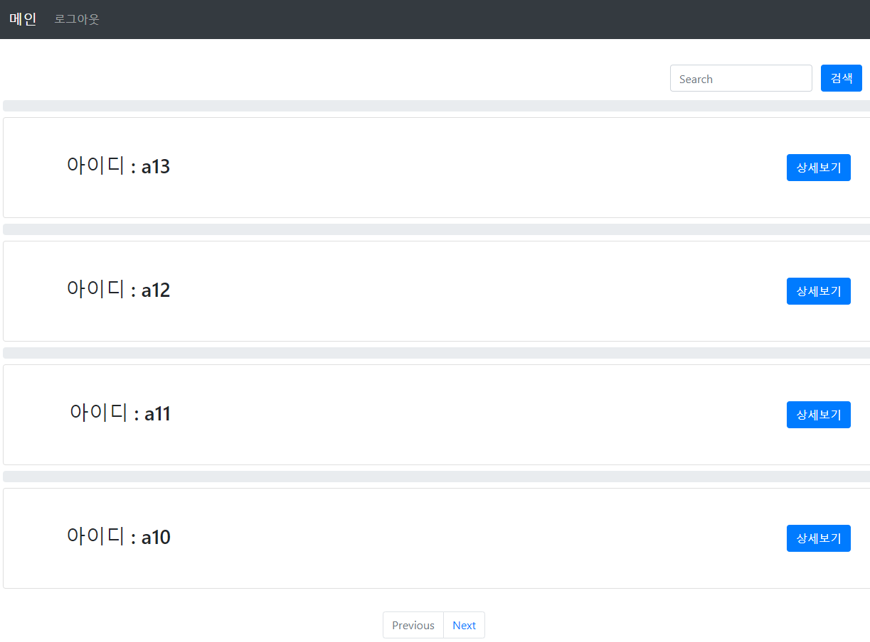
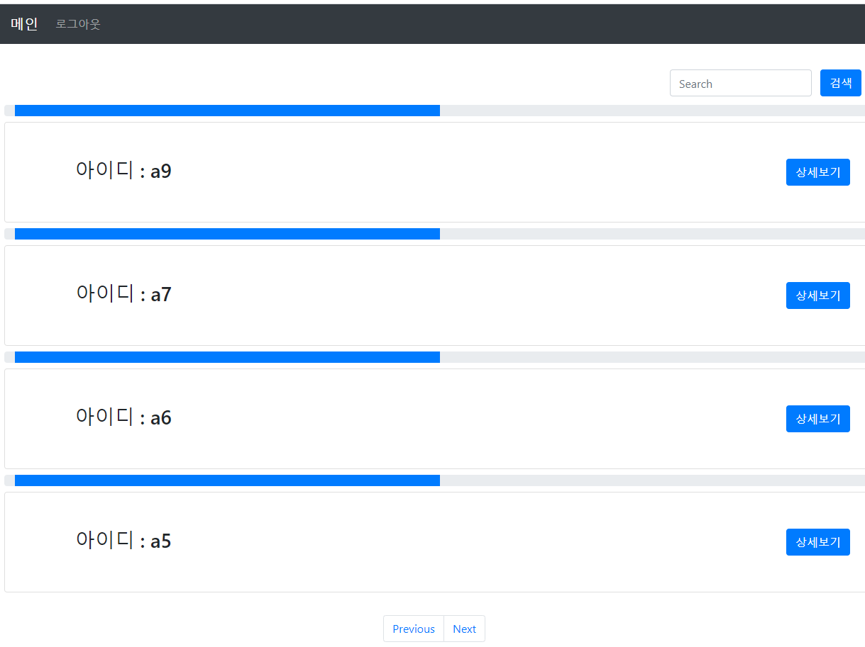
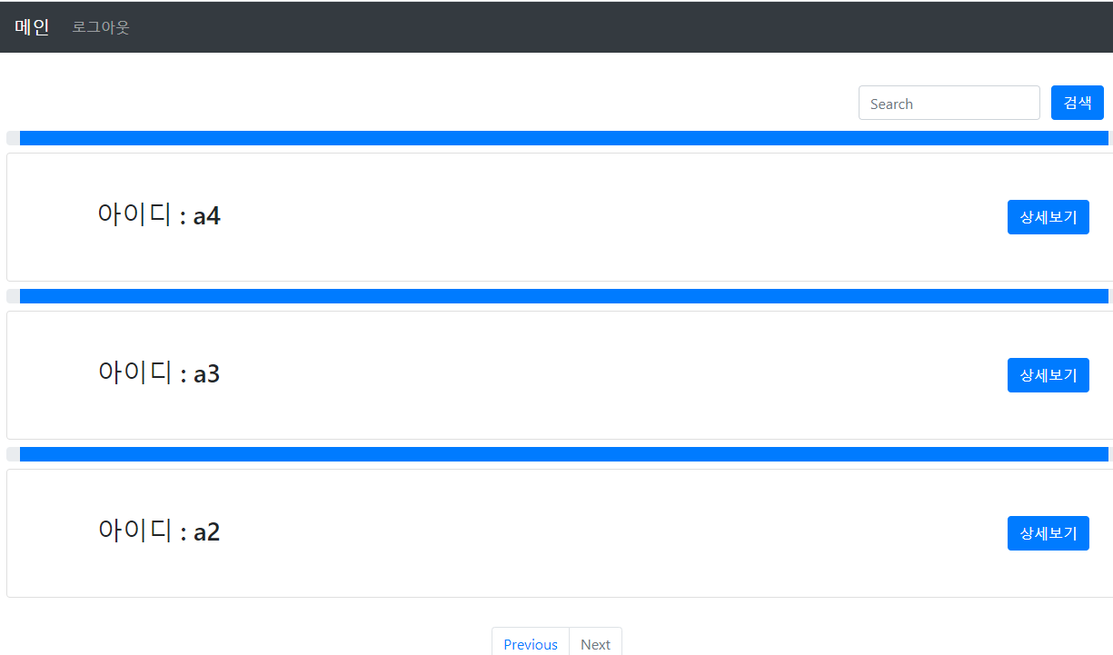
관리자 로그인
관리자는 모든 유저정보를
지울 수 있다.

Slide 11
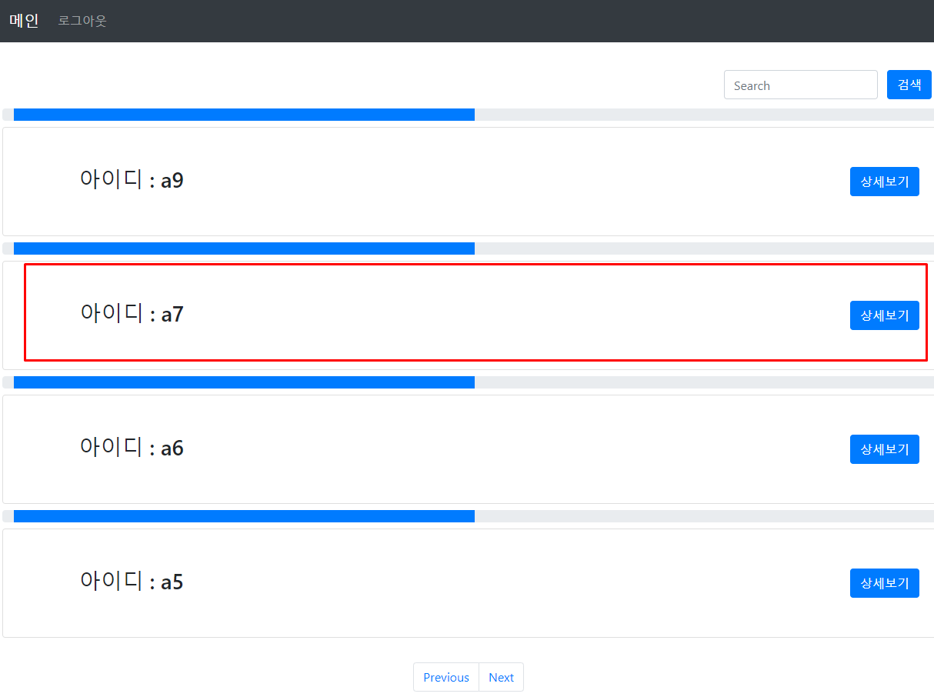
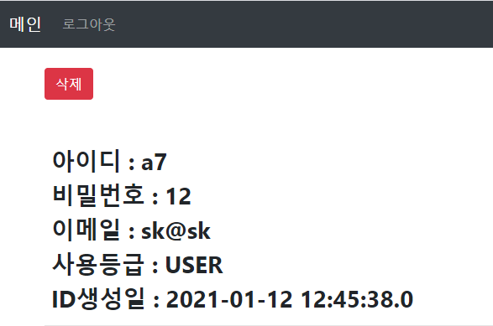
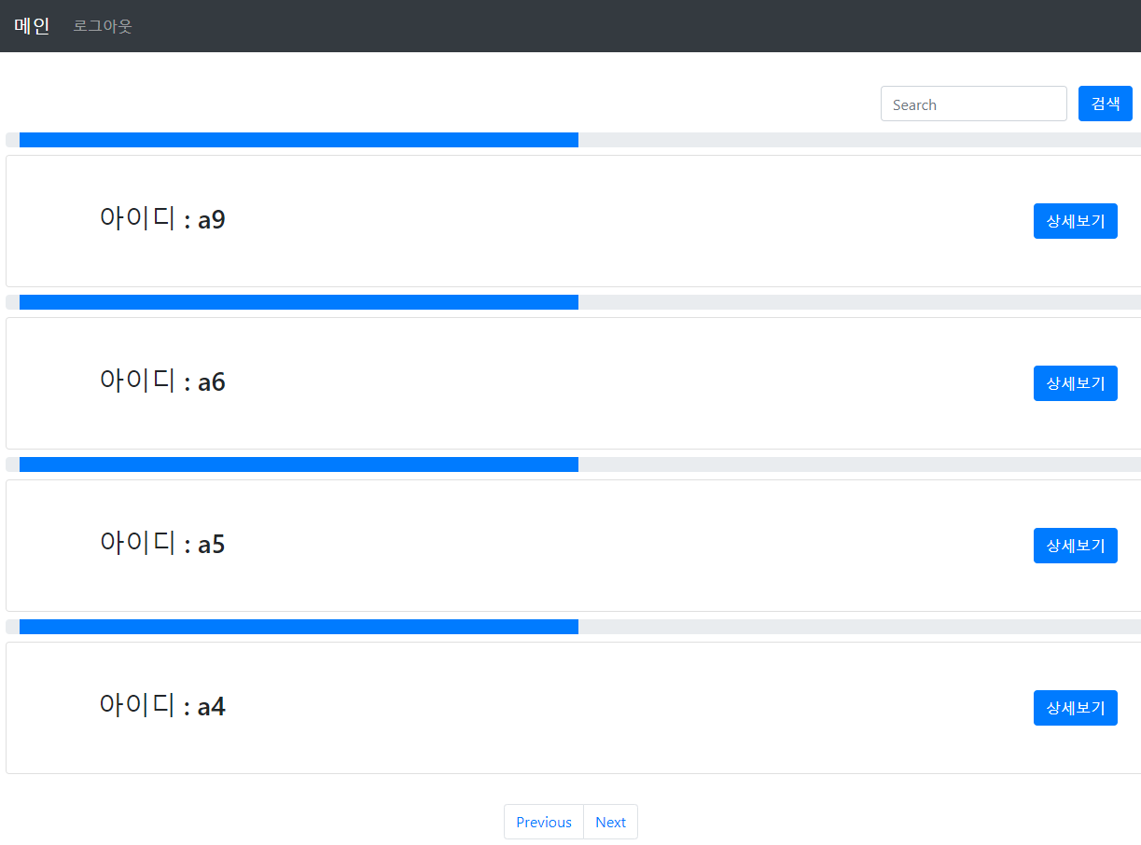
관리자
a7유저 삭제
a7유저 삭제 완료

Slide 12
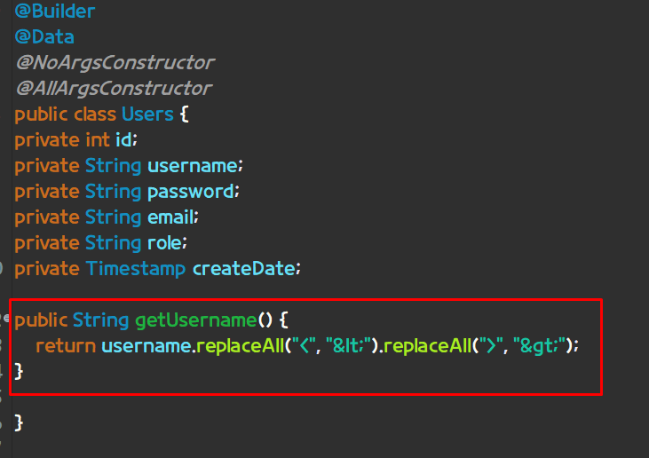
관리자
관리자 정보는 유저리스트에 뜨지 않습니다
Sql문을 이용하여 구현
Injection 공격 대비

